Slide 1


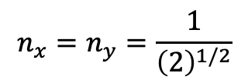

Milieu 1 Gradient arrière
Milieu 2:
Gradient avant
Milieu 1 Gradient arrière
Milieu 2:
Gradient avant
$$n_{x}=1, n_{y}=0$$
$$\hat{n}$$
$$n_{x}=n_{y}=\frac{1}{{\left(2\right)}^{1/2}}$$
Milieu 1:
Gradient arrière
Milieu 2 :
gradient avant
$$n_{x}=0, n_{y}=1$$

Slide 2
x
11 | 11 | 12 | 12 | 12 | 12 | 13 | 13
11 | 11 | 12 | 12 | 12 | 12 | 13 | 13
18 | 18 |  |  |  |  | 14 | 14
18 | 18 |  |  | Bois |  | 14 | 14
18 | 18 |  |  |  |  | 14 | 14
18 | 18 |  |  |  |  | 14 | 14
17 | 17 | 16 | 16 | 16 | 16 | 15 | 15
17 | 17 | 16 | 16 | 16 | 16 | 15 | 15
y

Slide 3
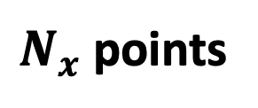
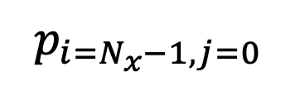

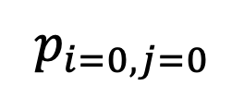
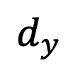
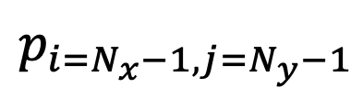
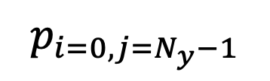
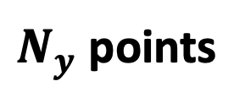
$N_{x}$ points
$$p_{i=0, j=0}$$
$$p_{i=N_{x}−1, j=0}$$
x
$$d_{y}$$
y
$N_{y}$ points
$$p_{i=0, j=N_{y}−1}$$
$$p_{i=N_{x}−1, j=N_{y}−1}$$
$$d_{x}$$

Slide 4








x
$${\hat{n}}_{4}$$
$${\hat{n}}_{1}$$
$${\hat{n}}_{5}$$
y
3
4
5
Bois (2)
Eau (1)
$${\hat{n}}_{10}$$
10
6
$${\hat{n}}_{6}$$
9
8
7
$${\hat{n}}_{7}$$
$${\hat{n}}_{9}$$
$${\hat{n}}_{8}$$

Slide 5





$${\hat{n}}_{4}$$
x
4
0
y
Bois (2)
$${\hat{n}}_{10}$$
10
6
$${\hat{n}}_{6}$$
9
8
7
$${\hat{n}}_{9}$$
$${\hat{n}}_{7}$$
$${\hat{n}}_{8}$$

Slide 6
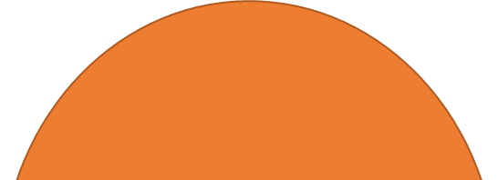






x
$${\hat{n}}_{4}$$
4
$${\hat{n}}_{11}$$
$${\hat{n}}_{12}$$
y
α
11
12
x
$${\hat{n}}_{13}$$
Bois (2)
$${\hat{n}}_{13}$$
$${\hat{n}}_{13}$$
13
13
y
13
Bois (2)
R

Slide 7
x
17 | 17 | 16 | 16 | 16 | 15 | 15
17 | 17 | 16 | 16 | 16 | 15 | 15
18 | 18 |  |  |  | 14 | 14
18 | 18 |  | Bois |  | 14 | 14
18 | 18 |  |  |  | 14 | 14
11 | 11 | 12 | 12 | 12 | 13 | 13
11 | 11 | 12 | 12 | 12 | 13 | 13
Légende
PML2
y
Eau
Bois
PML de centre
PML de coin

Slide 8
Initialisation 40%
Résolution: 45%
Traitement et affichage 15%
Carte physique: 10%
Matrice A: 20%
Vecteur source b: 10%
Avec bois: 28%
Sans bois: 17%
Calcul de la SER:10%
Affichage des graphiques: 5%

